Slide 1
PRESUPUESTO ABIERTO
MINISTERIO PÚBLICO
JUNIO 2018

Slide 2

  BASE LEGAL
  La Constitución Política de la República de Guatemala en su artículo 251 establece, “El Ministerio Público es una institución auxiliar de la administración pública y de los tribunales con funciones autónomas, cuyos fines principales son velar por el estricto cumplimiento de las leyes del país.”
  Su organización y funcionamiento se rigen por la “Ley Orgánica del Ministerio Público” Decreto 40-94 y sus reformas en el Decreto 18-2016.

Slide 3
MISIÓN
Somos una institución con funciones autónomas, que promueve la persecución penal, dirige e investiga los delitos de acción pública, actuando y velando por el estricto cumplimiento de las leyes, con responsabilidad, ética, objetividad e imparcialidad, a fin de coadyuvar a la aplicación de una justicia pronta y cumplida.

Slide 4
VISIÓN
Ser una institución con altos estándares de calidad continua en la gestión de casos, con equidad de género, pertinencia étnica y etárea, alto grado de sensibilidad humana y enfoque victimológico, que contribuya a la aplicación de una justicia pronta y cumplida, en el combate directo contra la delincuencia, la corrupción e impunidad.

Slide 5
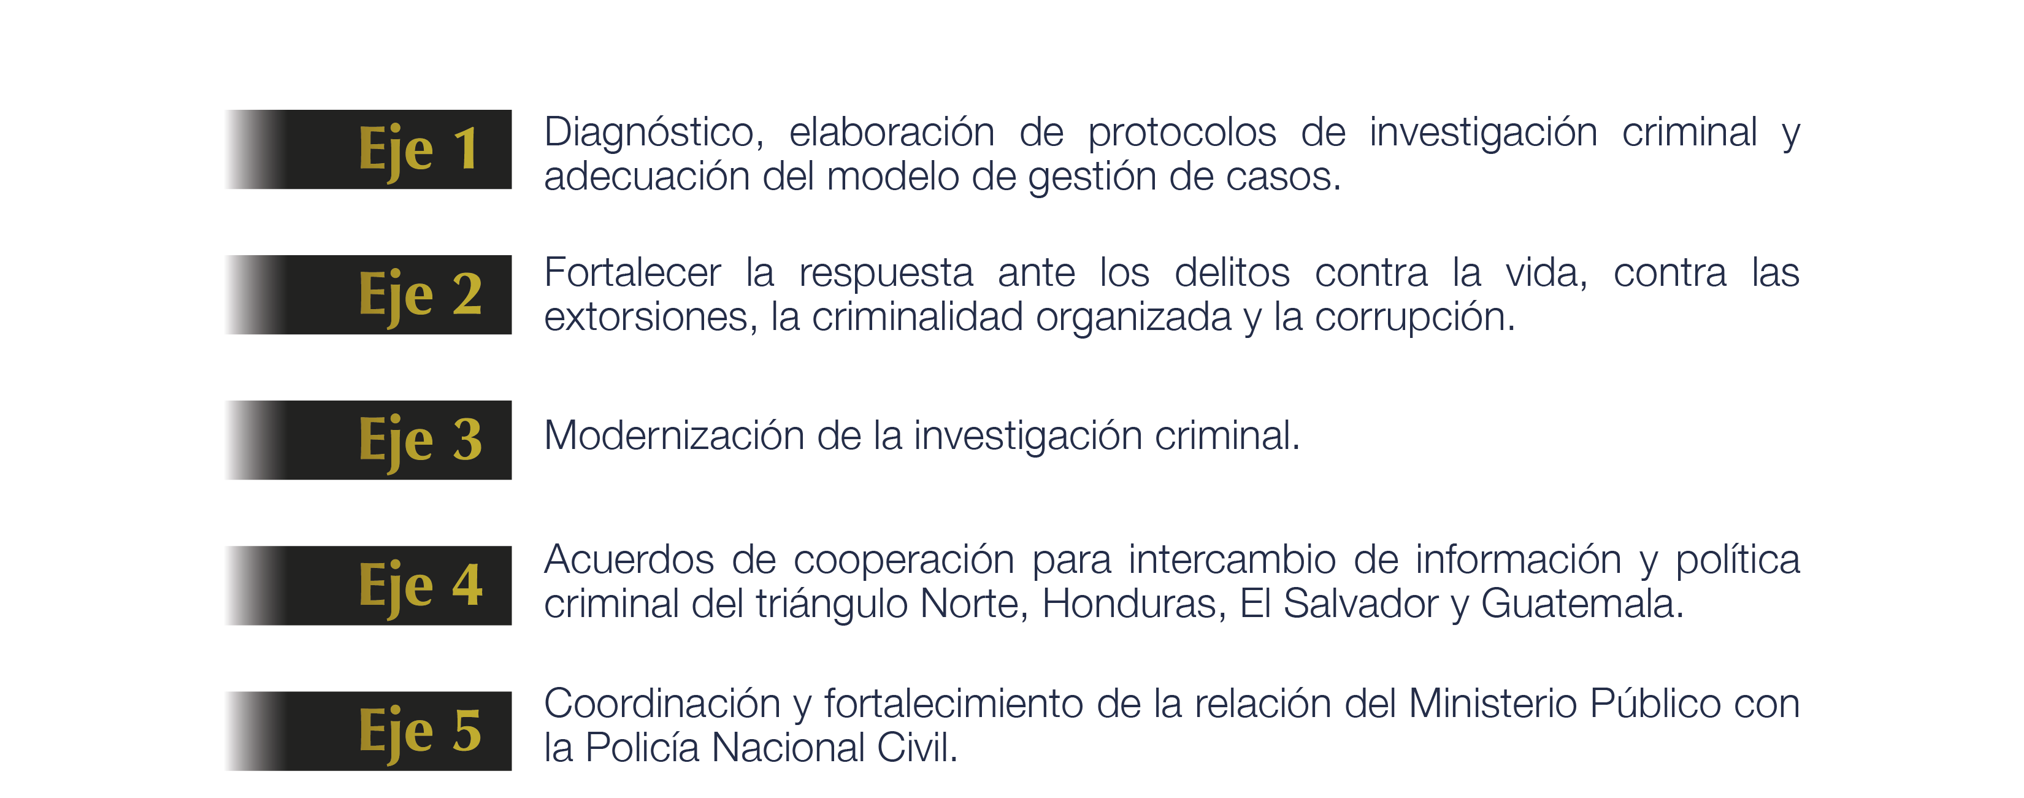
EJES ESTRATÉGICOS

Slide 6
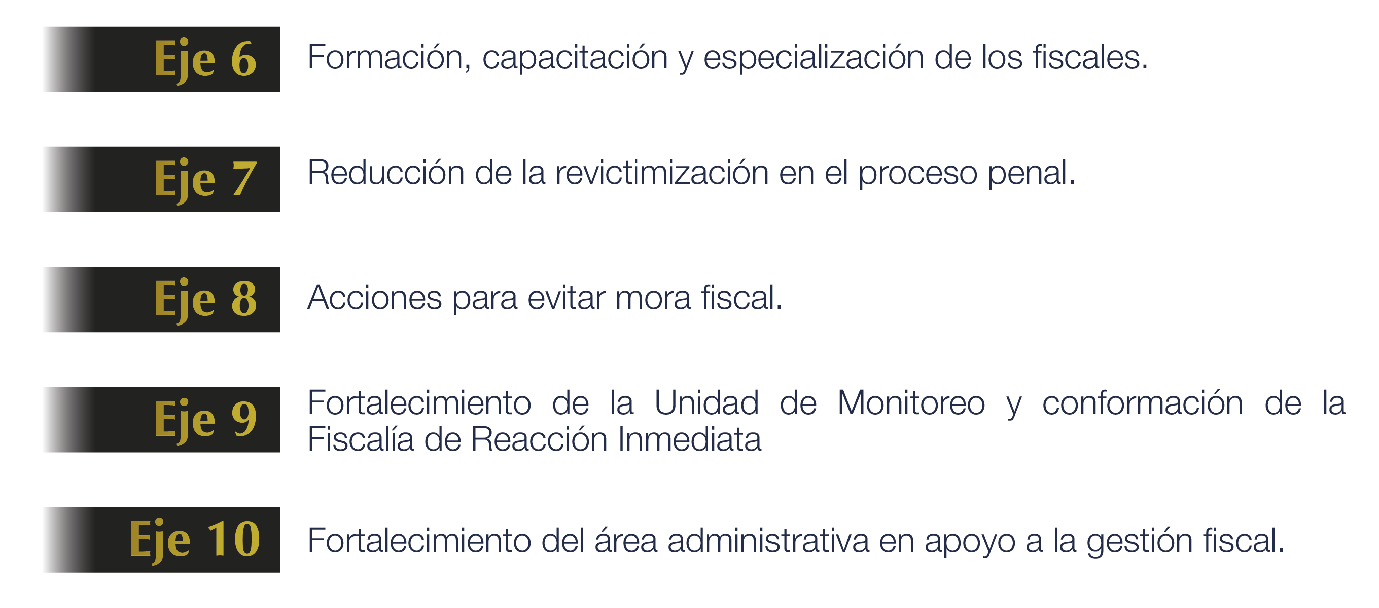
EJES ESTRATÉGICOS
Notes:
Eje 9: Unidad de Monitoreo – mayúscula , conformación - Minuscula
Eje 10: apoyo a la gestión fiscal - minúscula

Slide 7


ÍNDICE DELITOS DENUNCIADOS POR AÑO
13 delitos más denunciados por la población que representan el 77% del total de denuncias.
MUERTE VIOLENTA
DE HOMBRES
2016 – 4,951
2017– 4,440
2018 – 1,060
77%
MUERTE VIOLENTA
DE MUJERES
2016 – 870
2017 – 799
2018 – 211
23%
Fuente: Sicomp
7
Notes:
Comentarios:
Muestra estadísticas de la carga de trabajo por tipos de delitos y que es significativo en la incidencia criminal en el país.

Slide 8


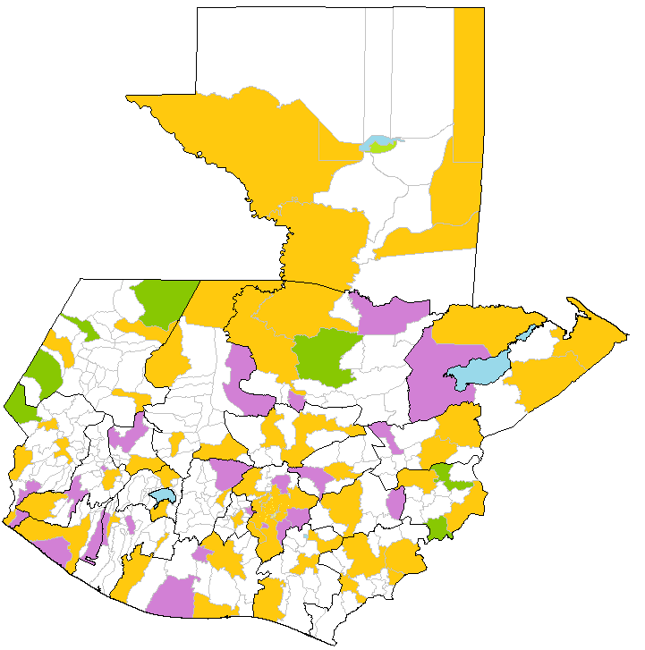
COBERTURA AL AÑO 2018
Presencia institucional en 60 municipios del país
7 Fiscalías municipales creadas pendientes de funcionamiento
25 Agencias fiscales a crear en municipios en 2018
Actualmente el Ministerio Público tiene presencia en 17% de los municipios del país, durante el año 2018 se tiene planificado alcanzar un 27% de cobertura municipal, además de 6 agencias fiscales en zonas rojas.

Slide 9
EXPEDIENTES ACTIVOS POR REGIÓN
Expedientes activos en el Ministerio Público al 6 de junio de 2018 total: 1,242,517 expedientes.
Fuente: Sistema Informático del Control de Investigación del Ministerio Público –SICOMP-)

Slide 10

EJECUCIÓN PRESUPUESTARIA POR TIPO DE GASTO
2015-2018
Simple Project Manager
DIRECTOS
INDIRECTOS
Devengado
Vigente
Funcionamiento: 95% promedio, del cual 84% corresponde a pago de nómina (9,586 Puestos)
Meta de Ejecución 2018: 100%

Slide 11
EJECUCIÓN PRESUPUESTARIA POR PROGRAMA
2015-2018
(Millones de quetzales)
Simple Project Manager
(1% de la programación 2018)
(12% de la programación 2018)
(38% programado para 2018, del cual 50% corresponde a adquisición de recursos destinados a fiscalías)
(49% programado por ser la actividad sustantiva del Ministerio Público)
Devengado
Vigente

Slide 12
EJECUCIÓN DE METAS FÍSICAS 2015-2018
(Investigaciones Realizadas, Personas Protegidas)
(Personas Atendidas)
(Denuncias Atendidas)
Ejecutado a mayo 2018
Simple Project Manager
Meta total prevista 2018
Programa 11: 464,438 Programa 12: 54,000 Programa 13: 5,148,710

Slide 13
METAS FÍSICAS MULTIANUALES POR PROGRAMAS SUSTANTIVOS
Simple Project Manager

Slide 14
DISTRIBUCIÓN PRESUPUESTARIA 2019
POR PROGRAMA
(Millones de quetzales)
1.26%
*
62.41%
El Monto del presupuesto solicitado para 2019 que incluye gastos de funcionamiento e inversión, proyectos prioritarios y otras obligaciones es de:
Q2,796.5

Slide 15
ESCENARIOS PRESUPUESTARIOS PARA EL AÑO 2019 PROPUESTOS POR EL MINISTERIO DE FINANZAS PÚBLICAS
(Cifras en millones de quetzales)
Escenario / Monto | Bajo / Q 1,842.00 | Medio / Q 2,118.72 | Alto / Q 2,398.72
Cubre gastos de inversión y funcionamiento hasta | Septiembre 2019 | Noviembre 2019 | Diciembre 2019
Déficit | 954.5 millones | 677.8 millones | 397.8 millones
No se cubrirán | Funcionamiento (nómina) y equipamiento del último trimestre de 2019. Proyectos prioritarios y sentencia judicial. | Funcionamiento (nómina) y equipamiento del mes de diciembre de 2019. Proyectos prioritarios y sentencia judicial. | 70% de proyectos prioritarios y sentencia judicial.

Slide 16


PROYECTOS PRIORITARIOS 2019
1.1
Reestructuración del Modelo de Gestión Fiscal
Notes:
Reestructuración del Modelo de Gestión Fiscal
Recepción electrónica de denuncias y/o quejas
Mapa con Belice
Fiscalía de Sección de delitos contra la vida

Slide 17

PROYECTOS PRIORITARIOS 2019
1.2
Recepción electrónica de denuncias y/o quejas
Notes:
Reestructuración del Modelo de Gestión Fiscal
Recepción electrónica de denuncias y/o quejas
Mapa con Belice
Fiscalía de Sección de delitos contra la vida

Slide 18

PROYECTOS PRIORITARIOS 2019
2.1
Creación de 30 fiscalías y agencias fiscales a nivel nacional, en zonas de alto índice delincuencial y zonas fronterizas
Notes:
Reestructuración del Modelo de Gestión Fiscal
Recepción electrónica de denuncias y/o quejas
Mapa con Belice
Fiscalía de Sección de delitos contra la vida

Slide 19

PROYECTOS PRIORITARIOS 2019
4.1
Implementación de políticas de persecución penal conjunta con los países del Triángulo Norte
Notes:
Reestructuración del Modelo de Gestión Fiscal
Recepción electrónica de denuncias y/o quejas
Mapa con Belice
Fiscalía de Sección de delitos contra la vida

Slide 20

PROYECTOS PRIORITARIOS 2019
6.1
Fortalecimiento de la Carrera Fiscal del Ministerio Público
Notes:
Reestructuración del Modelo de Gestión Fiscal
Recepción electrónica de denuncias y/o quejas
Mapa con Belice
Fiscalía de Sección de delitos contra la vida

Slide 21

PROYECTOS PRIORITARIOS 2019
6.2
Fortalecer e implementar un plan permanente de capacitación para el área fiscal y de investigación
Notes:
Reestructuración del Modelo de Gestión Fiscal
Recepción electrónica de denuncias y/o quejas
Mapa con Belice
Fiscalía de Sección de delitos contra la vida

Slide 22


PROYECTOS PRIORITARIOS 2019
7.1
Creación de un Modelo de Atención Integral y especializada a niñez víctima

Slide 23

PROYECTOS PRIORITARIOS 2019
7.2
Implementación de Sistemas de videoconferencia para declaración de las víctimas, fuera de los órganos jurisdiccionales
Notes:
Reestructuración del Modelo de Gestión Fiscal
Recepción electrónica de denuncias y/o quejas
Mapa con Belice
Fiscalía de Sección de delitos contra la vida

Slide 24

PROYECTOS PRIORITARIOS 2019
8.1
Implementar e institucionalizar el proyecto Cero Papel
Notes:
Reestructuración del Modelo de Gestión Fiscal
Recepción electrónica de denuncias y/o quejas
Mapa con Belice
Fiscalía de Sección de delitos contra la vida

Slide 25

PROYECTOS PRIORITARIOS 2019
8.2
Implementación de Normas de Calidad en todas la fiscalías y agencias fiscales
Notes:
Reestructuración del Modelo de Gestión Fiscal
Recepción electrónica de denuncias y/o quejas
Mapa con Belice
Fiscalía de Sección de delitos contra la vida

Slide 26

PROYECTOS PRIORITARIOS 2019
9.1
Conformación de Unidad de Monitoreo a nivel nacional
Notes:
Reestructuración del Modelo de Gestión Fiscal
Recepción electrónica de denuncias y/o quejas
Mapa con Belice
Fiscalía de Sección de delitos contra la vida

Slide 27

PROYECTOS PRIORITARIOS 2019
9.2
Creación de la Fiscalía de Reacción Inmediata
Notes:
Reestructuración del Modelo de Gestión Fiscal
Recepción electrónica de denuncias y/o quejas
Mapa con Belice
Fiscalía de Sección de delitos contra la vida

Slide 28

PROYECTOS PRIORITARIOS 2019
10.1
Reingeniería de procesos del Área Administrativa del Ministerio Público

Slide 29

PROYECTOS PRIORITARIOS 2019
10.2
Política de Infraestructura Física Institucional
Notes:
Reestructuración del Modelo de Gestión Fiscal
Recepción electrónica de denuncias y/o quejas
Mapa con Belice
Fiscalía de Sección de delitos contra la vida

Slide 30


PROYECTOS PRIORITARIOS 2019
TOTAL REQUERIDO PARA PROYECTOS DE FORTALECIMIENTO INSTITUCIONAL E INFRAESTRUCTURA
Q 414 millones

Slide 31
PRESUPUESTO SOLICITADO EJERCICIO FISCAL 2019
POR TIPO DE GASTOS
(EN MILLONES DE QUETZALES)

Slide 32

MUCHAS
GRACIAS

